Slide 1
雲端硬碟：
新增與刪除資料夾

Slide 2
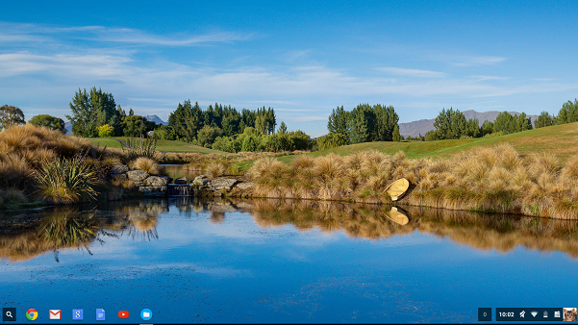

點選左下方「開始」，打開選單

Slide 3
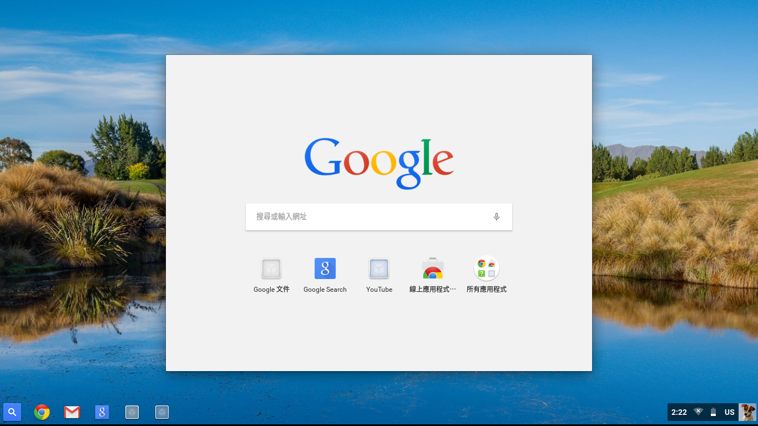

點選「所有應用程式」

Slide 4
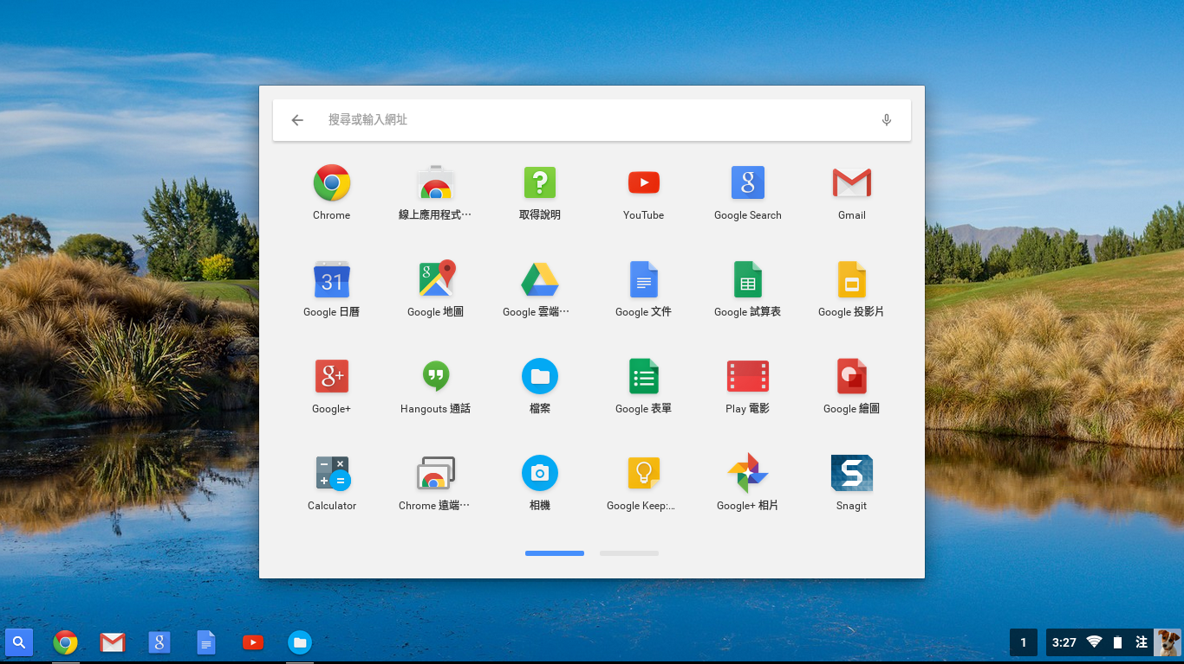

點選「Google雲端硬碟」圖示

Slide 5
新增資料夾

Slide 6
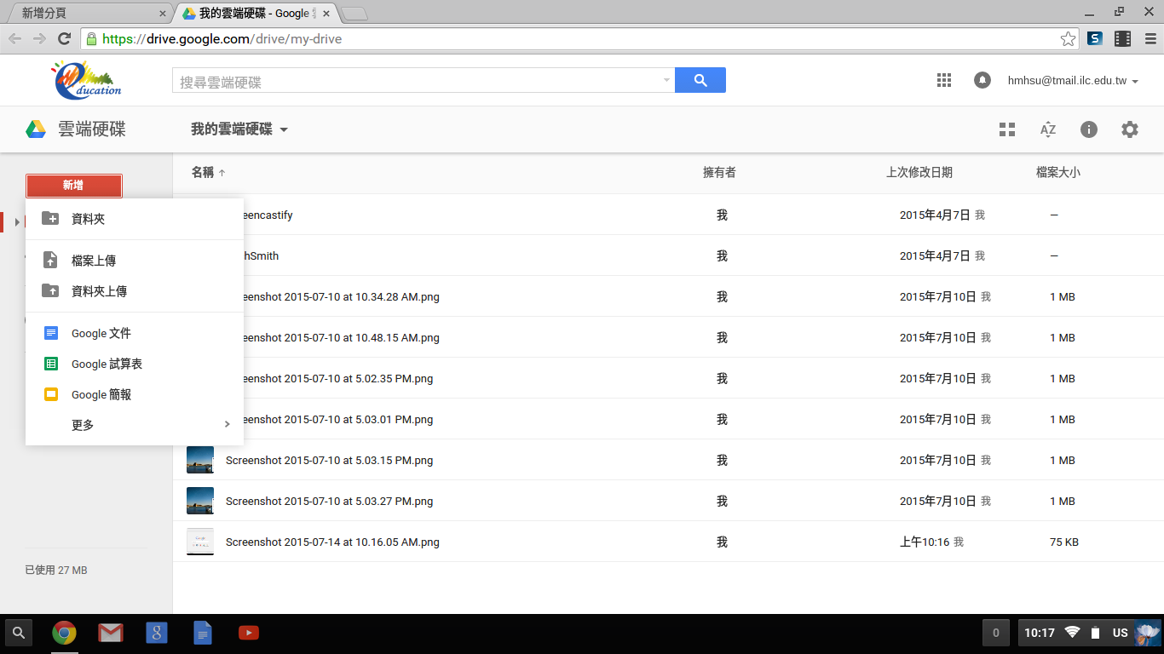
點擊「新增」後，選擇「資料夾上傳」

Slide 7
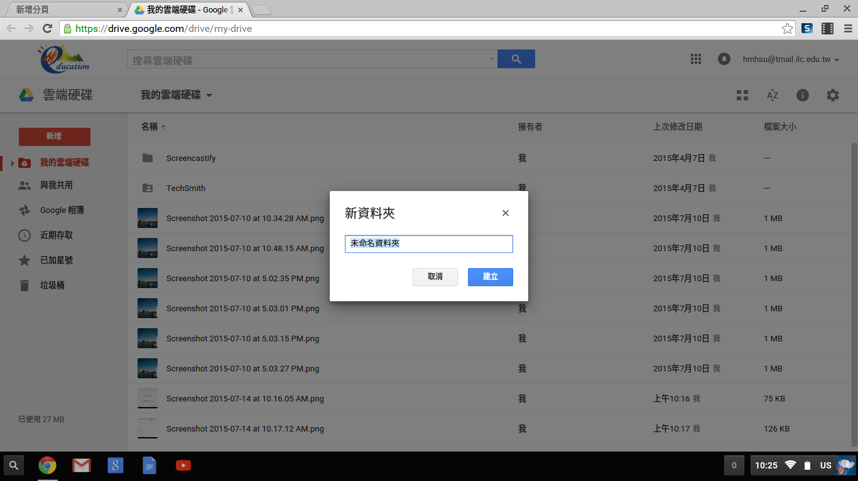
輸入新資料夾名稱後，點選「建立」

Slide 8
刪除資料夾

Slide 9
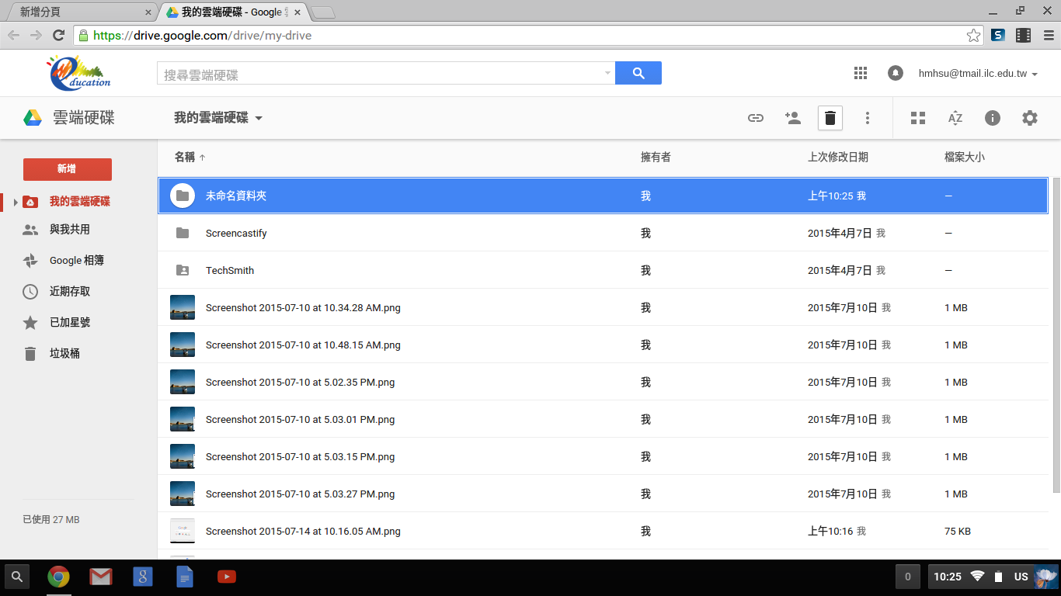
點選要刪除的檔案夾

Slide 10

點選「垃圾桶」圖示

Slide 11
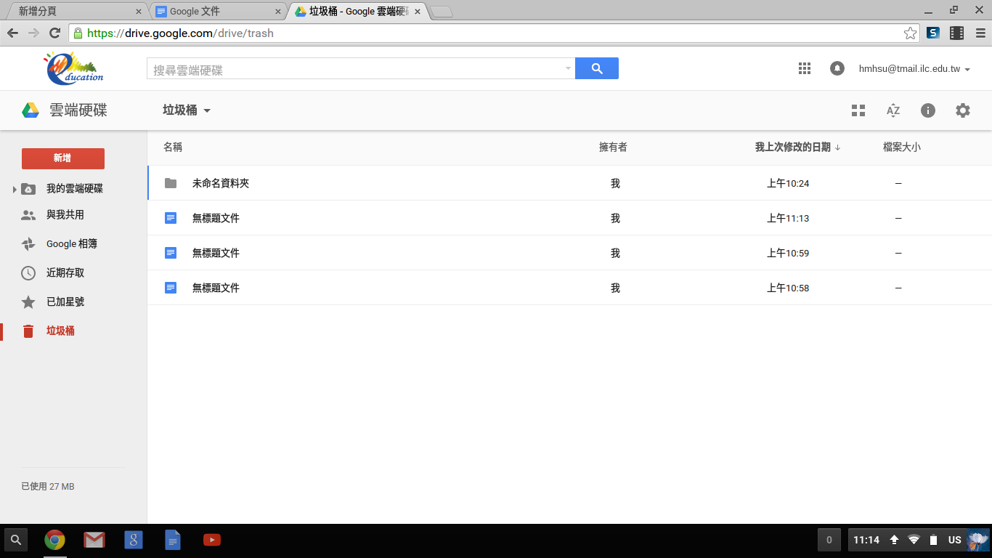
到「垃圾桶」，即可看到被刪除的資料夾

